Slide 1

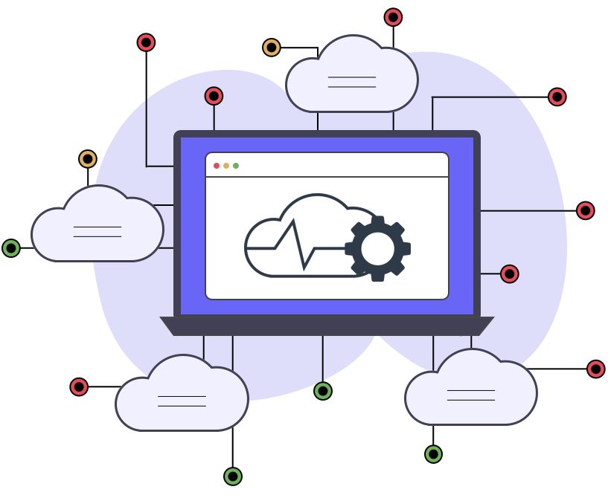
Bimbingan Teknis SPLP
Sistem Penghubung Layanan
Pemerintah

Slide 2
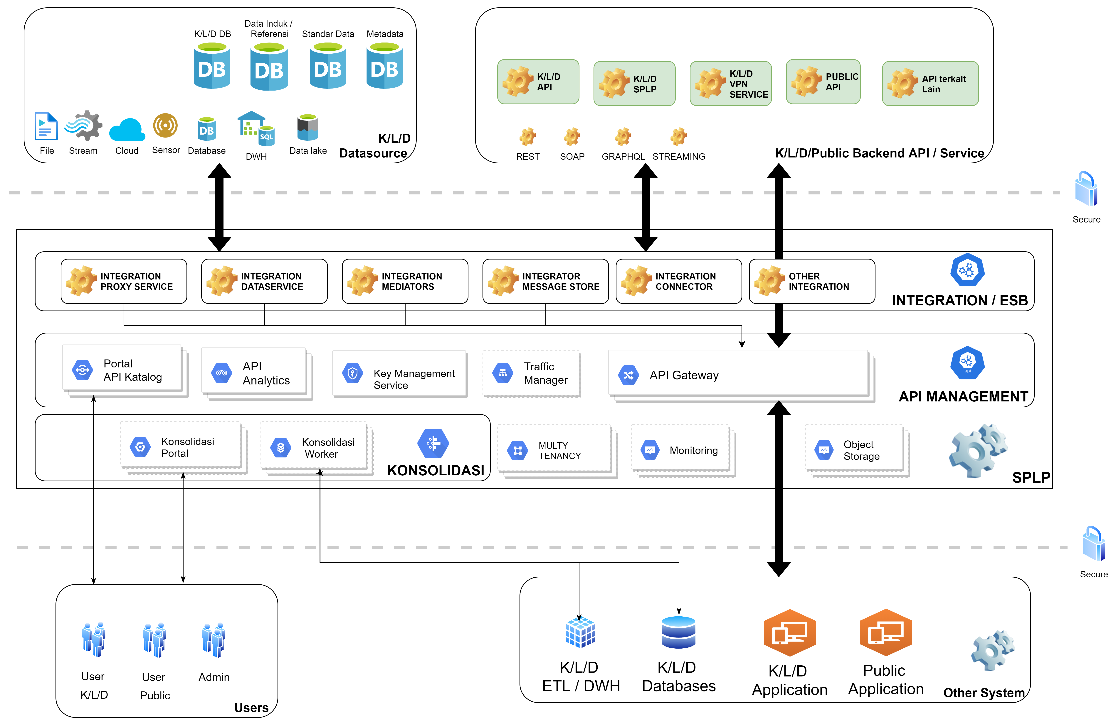
Desain Arsitektur Aplikasi SPLP
Core Components:
1. Integration / ESB
Backend & Service Bus dari proses integrasi layanan pemerintah yang belum memiliki API.
2. API Management
Pusat pengelolaan API untuk berbagi pakai layanan dan data pemerintah (Katalog API).
3. Konsolidasi
Layanan pengakomodir pengguna dalam melakukan migrasi data antar aplikasi sejenis ke aplikas umum atau ke versi lain.

Slide 3
API Management (Production & Development)
Portal Penyedia
https://splp.layanan.go.id/publisher & https://splpdev.layanan.go.id/publisher
Portal Pengguna
https://splp.layanan.go.id/devportal & https://splpdev.layanan.go.id/devportal
Portal Admin
https://splp.layanan.go.id/admin & https://splpdev.layanan.go.id/admin

Slide 4
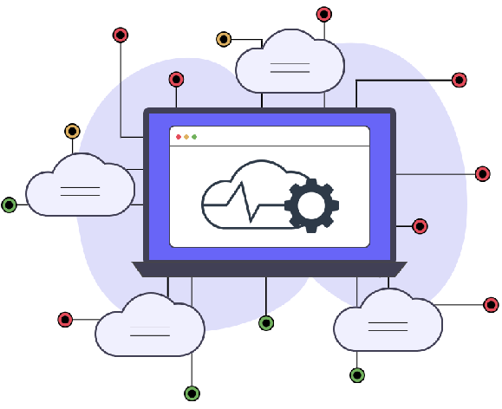
Portal Pengguna SPLP
Masuk ke Portal
Pengguna SPLP
Buat Aplikasi
Langganan API
Tes / Menggunakan API
Import Postman Collection

Slide 5
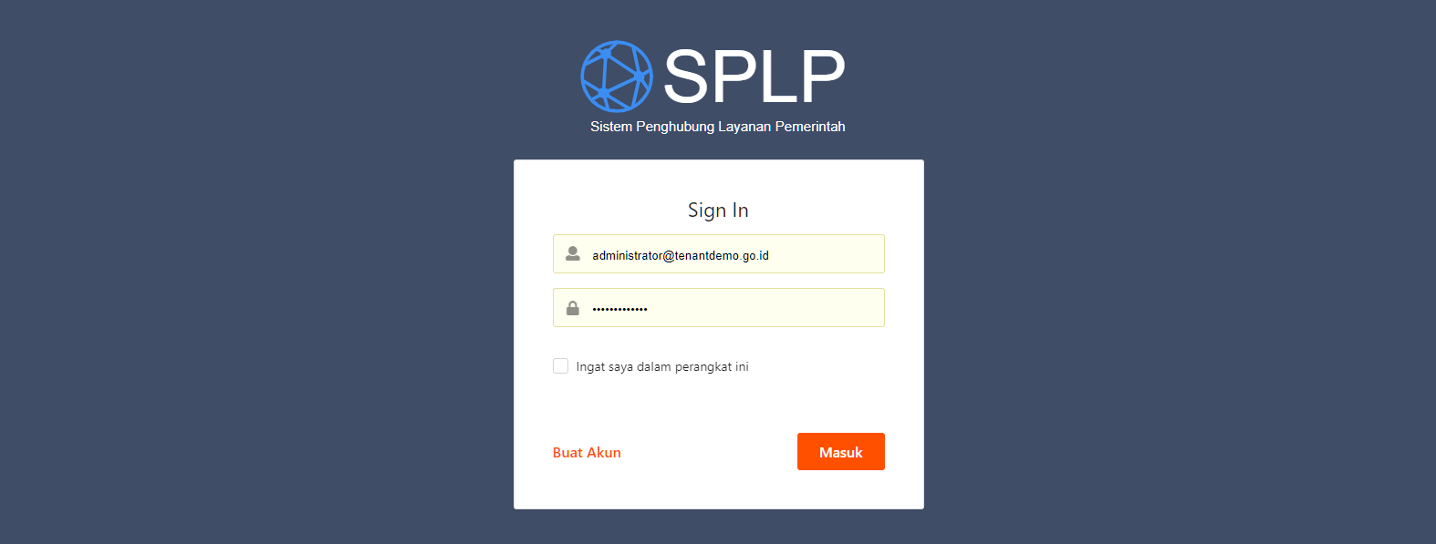
Masuk ke Portal Pengguna SPLP
Masuk atau buat akun di Portal Pengguna SPLP pada halaman https://splpdev.layanan.go.id/devportal.

Slide 6
Akun
No. | Nama | Username | Password
1 | Kab. Kepulauwan Mentawai | admin@mentawaikab.go.id | admin
2 | Kab. Pesisir Selatan | admin@pesisirselatankab.go.id
3 | Kab. Padang Pariaman | admin@padangpariamankab.go.id
4 | Kab. Agam | admin@agamkab.go.id
5 | Kab. Pasaman Barat | admin@pasamanbaratkab.go.id
6 | Kab. Pasaman | admin@pasamankab.go.id
7 | Kab. Limapuluh Kota | admin@limapuluhkotakab.go.id
8 | Kab. Tanah Datar | admin@tanahdatar.go.id
9 | Kab. Sijunjung | admin@sijunjung.go.id
10 | Kab. Dharmasraya | admin@dharmasrayakab.go.id
11 | Kab. Solok Selatan | admin@solselkab.go.id
12 | Kab. Solok | admin@solokkab.go.id
13 | Kota Padang | admin@padang.go.id
14 | Kota Pariaman | admin@pariamankota.go.id
15 | Kota Padang Panjang | admin@padangpanjang.go.id
16 | Kota Bukittinggi | admin@bukittinggikota.go.id
17 | Kota Payakumbuh | admin@payakumbuhkota.go.id
18 | Kota Sawahlunto | admin@sawahluntokota.go.id
19 | Kota Solok | admin@solokkota.go.id
Akun ini hanya dapat digunakan di aplikasi SPLP / ESB Devlopment.
Untuk mendapatkan Akses aplikasi Production lakukan permohonan akses dengan cara bersurat kepada Direktur Layanan Aplikasi Informatika Pemerintah Kementerian Komunikasi dan infromatika.
Dihimbau agar tidak menggunakan data yang bersifat rahasia pada Aplikasi SPLP / ESB Development.
* bagi yang belum mengajuka akses akun akan di non-aktifkan sampai melakukan pengajuan

Slide 7
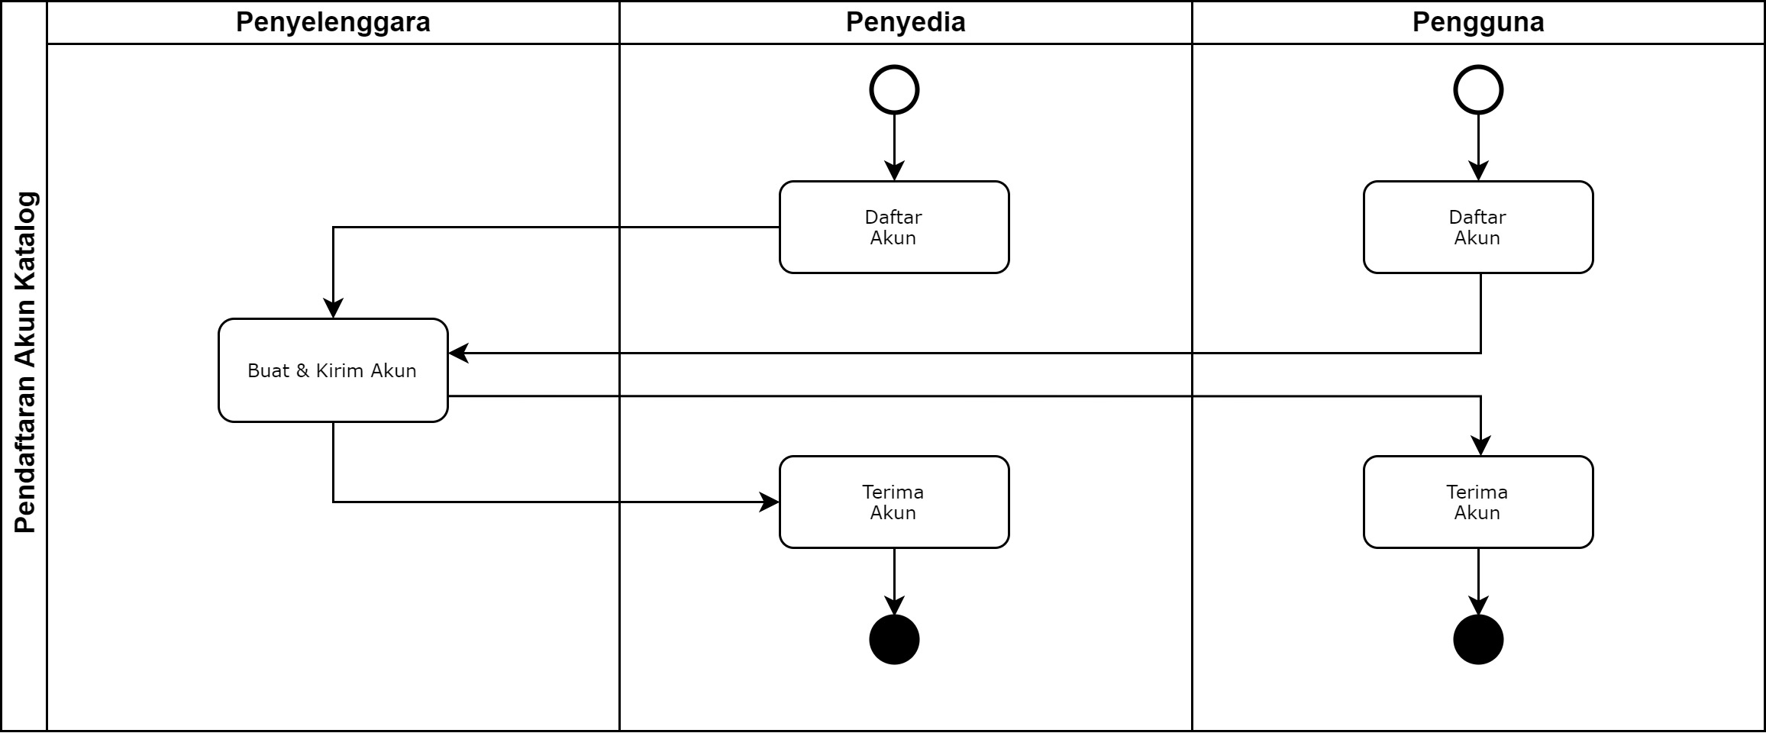
Alur Pendaftaran

Slide 8
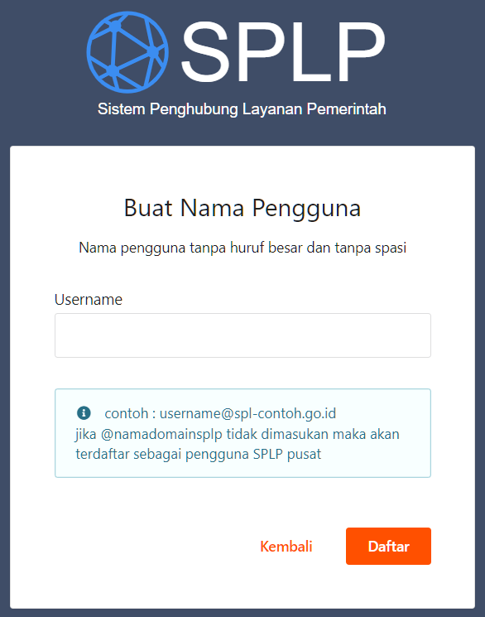
Lengkapi form Username, kemudian klik Daftar.
Lengkapi form Buat Akun Baru, kemudia klik Daftar.
Lakukan Log in di halaman https://splp.layanan.go.id/publisher

Slide 9
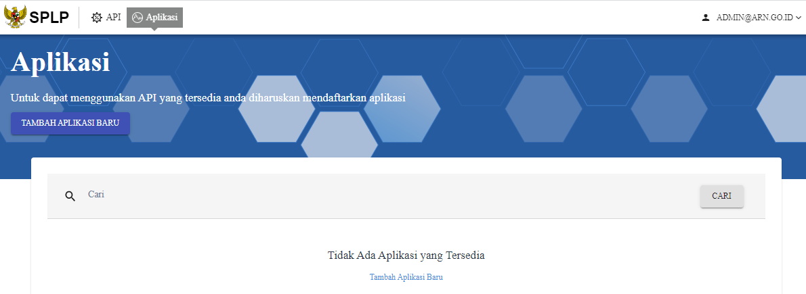
Buat Aplikasi
Pada bagian Aplikasi portal Pengguna (sebelah atas), klik tombol Tambah Aplikasi Baru untuk membuat Aplikasi.

Slide 10
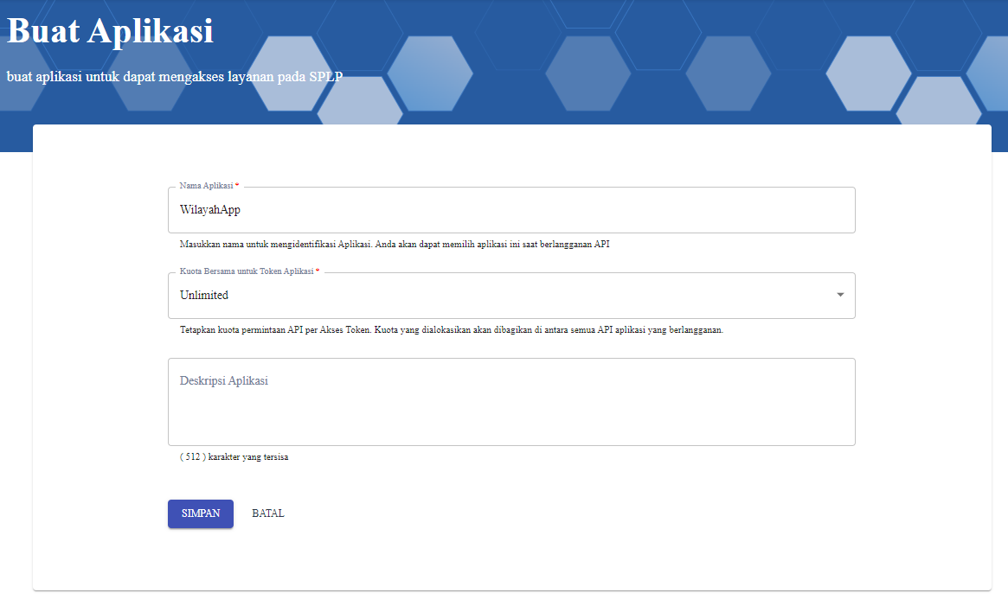
Lengkapi Nama Aplikasi. Pilih Kuota Bersama untuk Token Aplikasi. Lengkapi Deskripsi. Klik Simpan.
Setelah berhasil disimpan maka akan tampil halaman detail dari aplikasi yang telah berhasil dibuat.

Slide 11
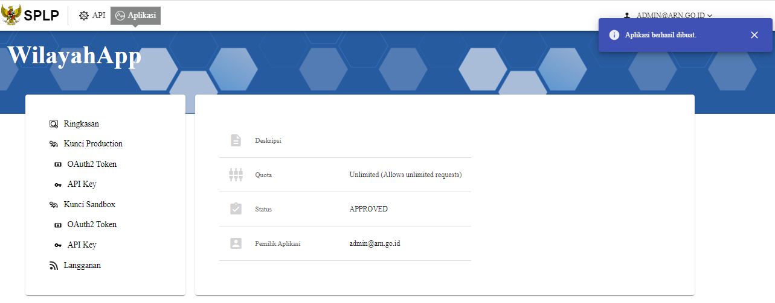
Pada menu OAuth2 Token dan API Key digunakan untuk mendapatkan detail kredensial dari aplikasi yang dibutuhkan untuk dapat melakukan pemanggilan API di SPLP. Menu Langganan digunakan untuk melakukan proses berlangganan API yang diinginkan.

Slide 12
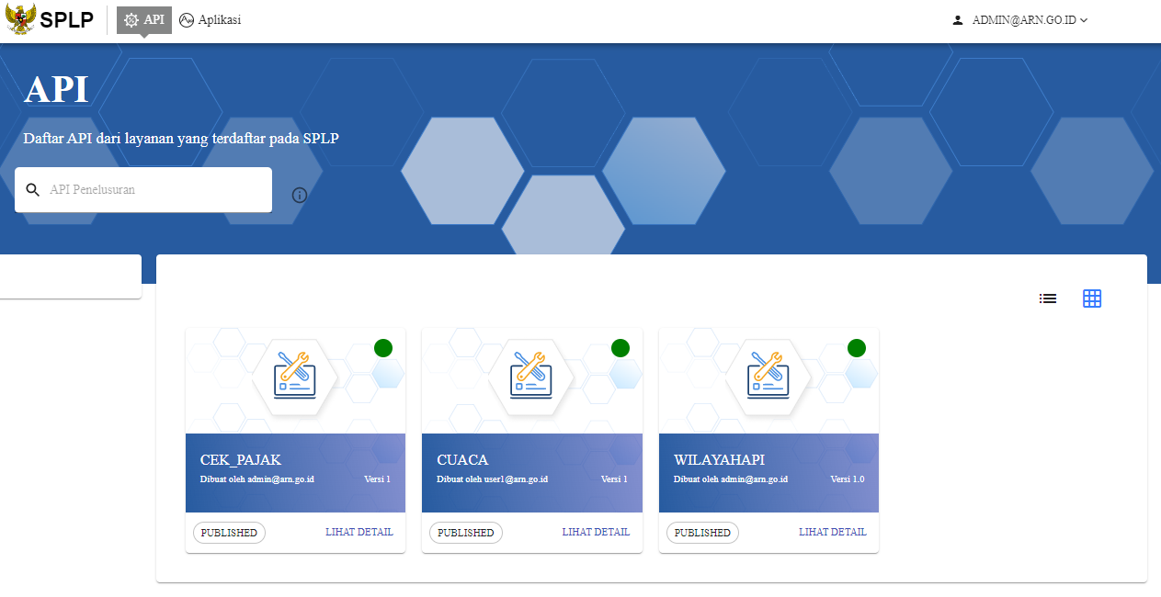
Langganan API
Klik menu API pada bagian atas sebelah logo SPLP.
Klik API yang hendak digunakan sehingga sistem menampilkan Ringkasan API tersebut.

Slide 13
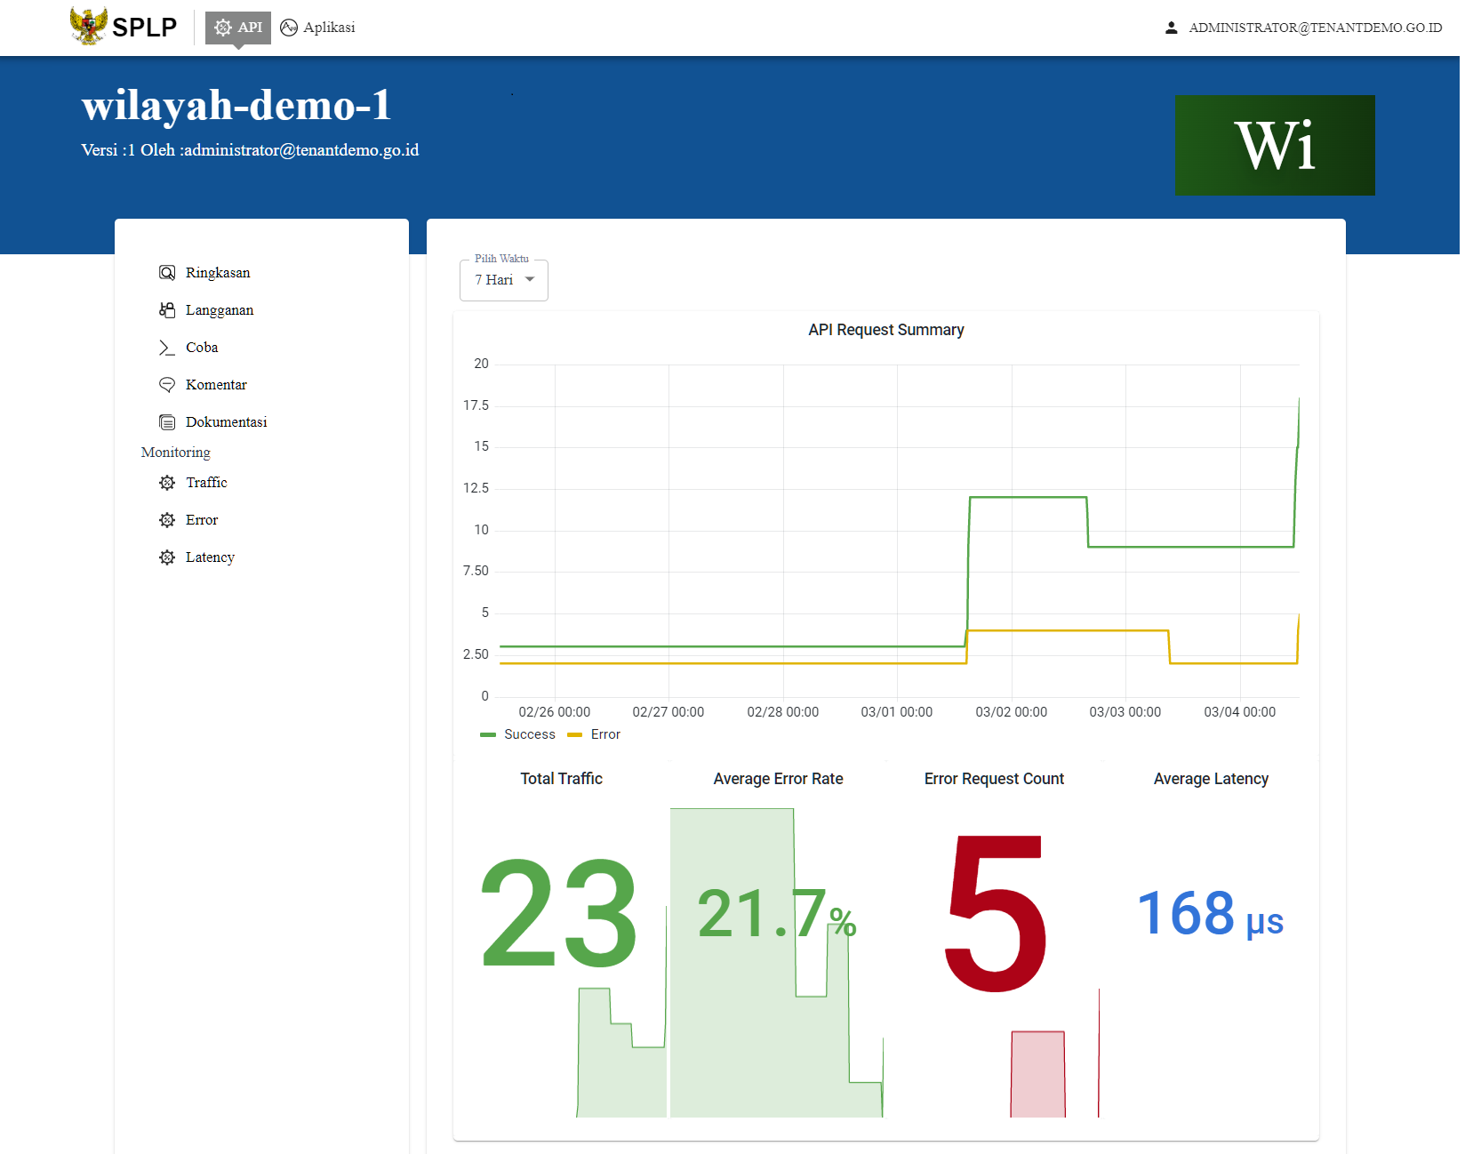
Pada halaman Ringkasan API ini, dapat terlihat informasi grafis terkait penggunaan API (traffic, error rate, request dan latency).
Untuk lebih lengkap lakukan scroll kebawah untuk melihat informasi lain seperti: Rating, URL, Quota, Tag, Sources Swagger , dan Komentar.
Jika hendak berlangganan API, klik Langganan pada menu sebelah kiri.

Slide 14
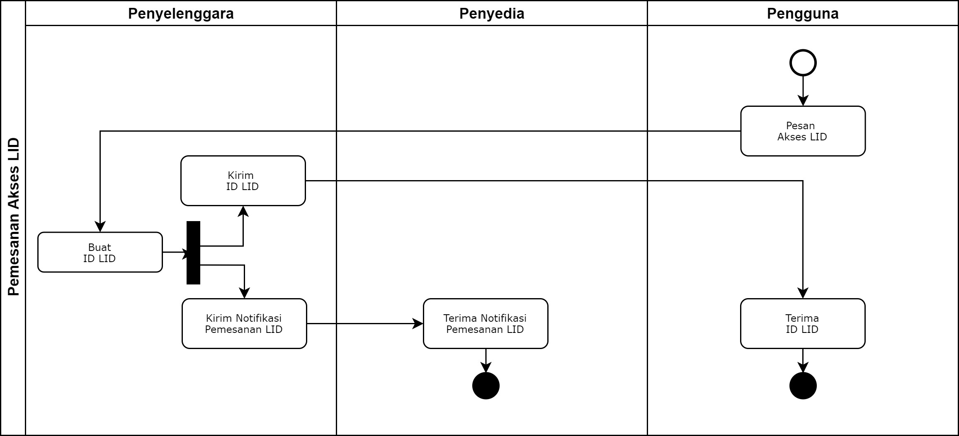
Alur Berlangganan API - Portal Pengguna

Slide 15
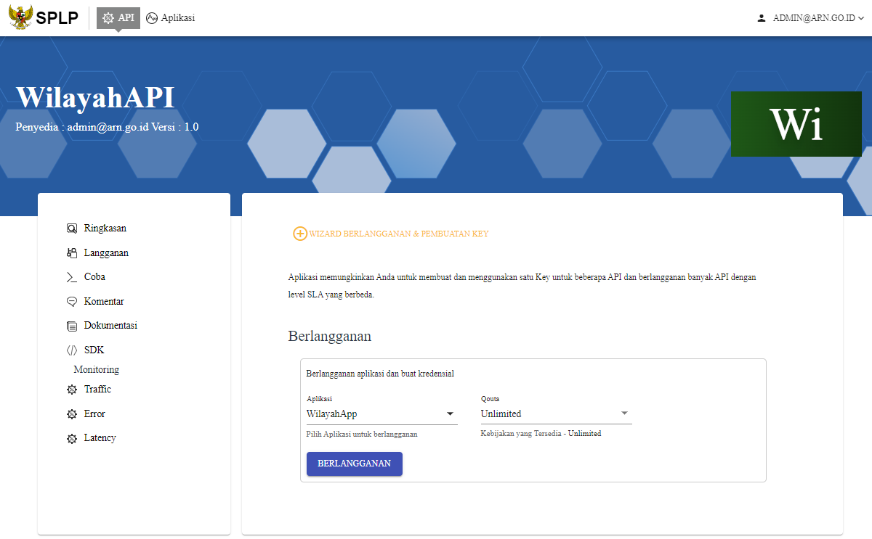
Pilih Aplikasi yang hendak berlangganan API beserta Kebijakan Langganan API / Quota.
Untuk berlangganan API dapat dilakukan dengan tiga cara:
Wizard Berlangganan & Pembuatan Key API
Menggunakan menu Langganan pada API
Menggunakan menu Langganan pada Aplikasi

Slide 16
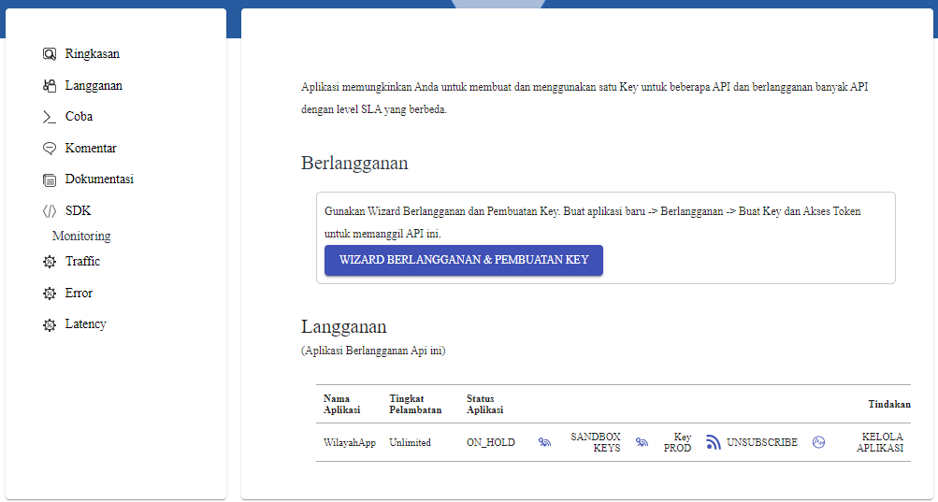
Benglangganan API berhasil dilakukan.
Untuk bisa berlangganan diperlukan persetujuan Penyedia API (Publisher)
Status Aplikasi akan berubah dari ON_HOLD jadi UNBLOCKED.

Slide 17
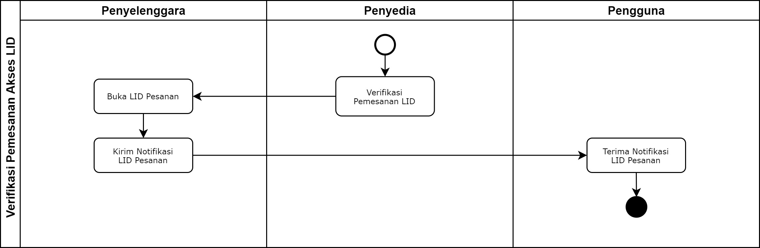
Alur Berlangganan API sisi Penyedia

Slide 18
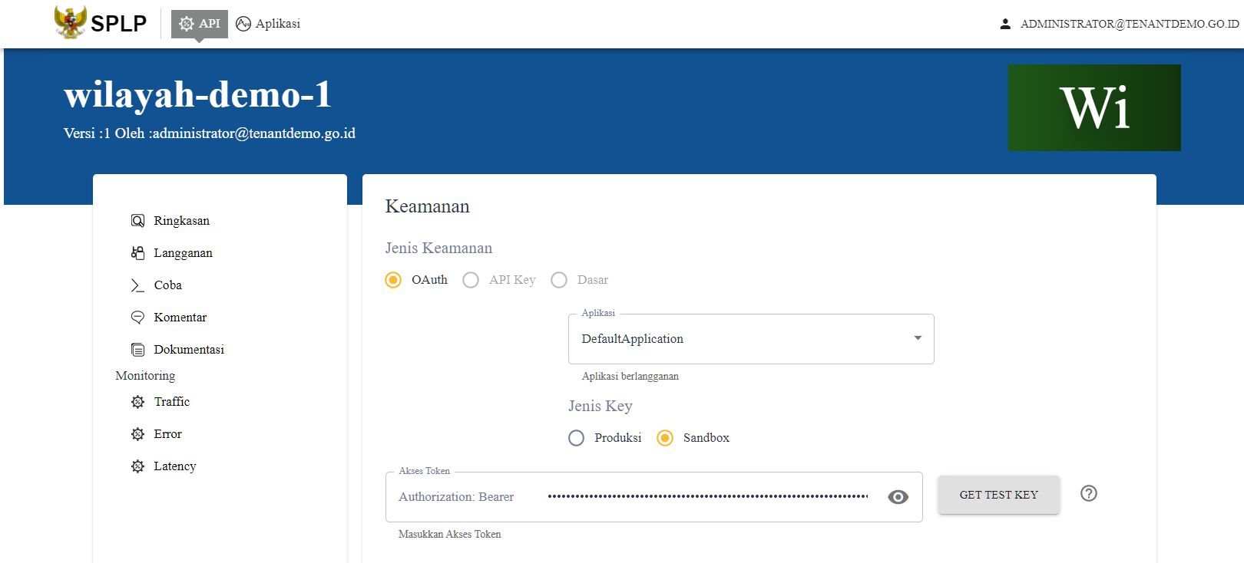
Tes API di Portal Pengguna (Select)

Slide 19
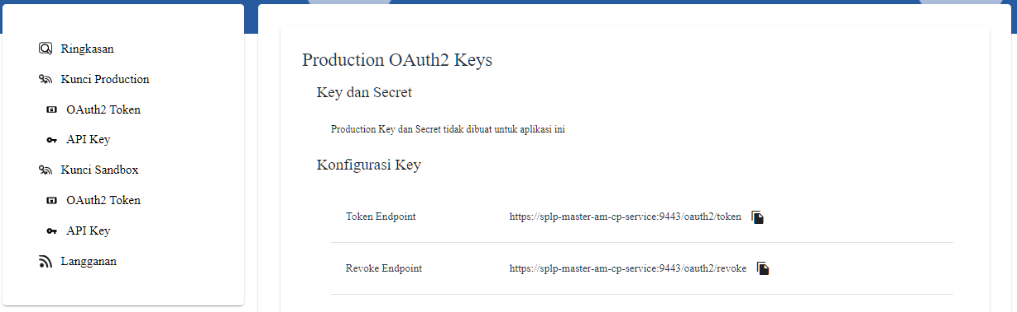
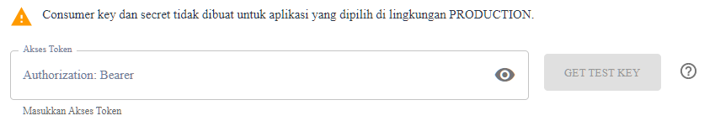
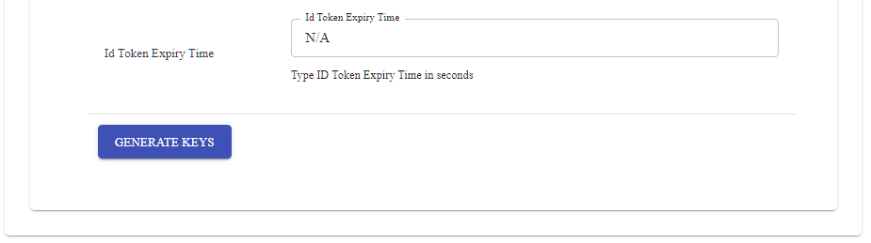
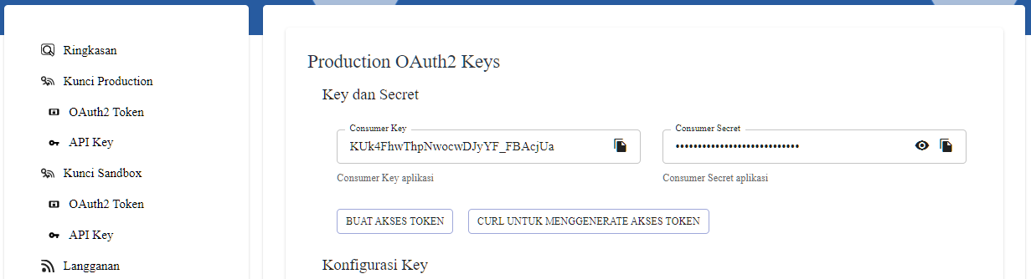
Jika tombol GET TEST KEY tidak tersedia lakukan Generate Key Prduction terlebih dahulu.
Scroll down ...
Klik tab Aplikasi, pilih aplikasi
Klik Kunci Priduction
Klik Generate / Update Keys

Slide 20
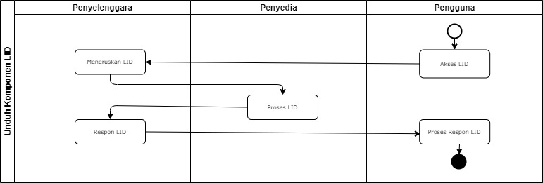
Alur Operasi Penggunaan API Portal Pengguna

Slide 21
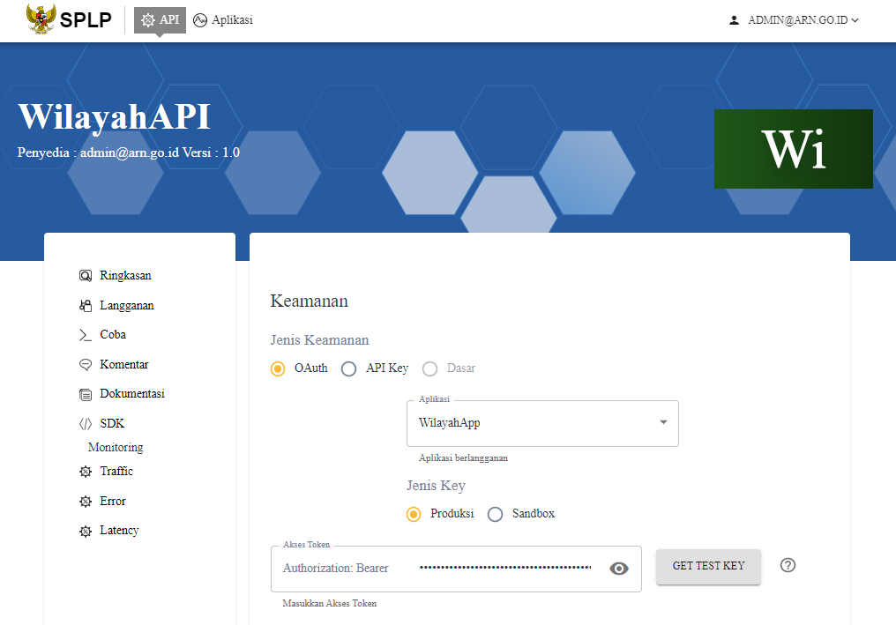
Pilih Jenis Keamanan dan Jenis Key pada bagian Keamanan.
(aktifkan di pengaturan Runtime)
Kemudian klik Get Test Key, kini API dapat coba digunakan.

Slide 22
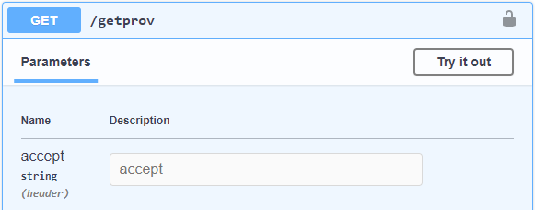
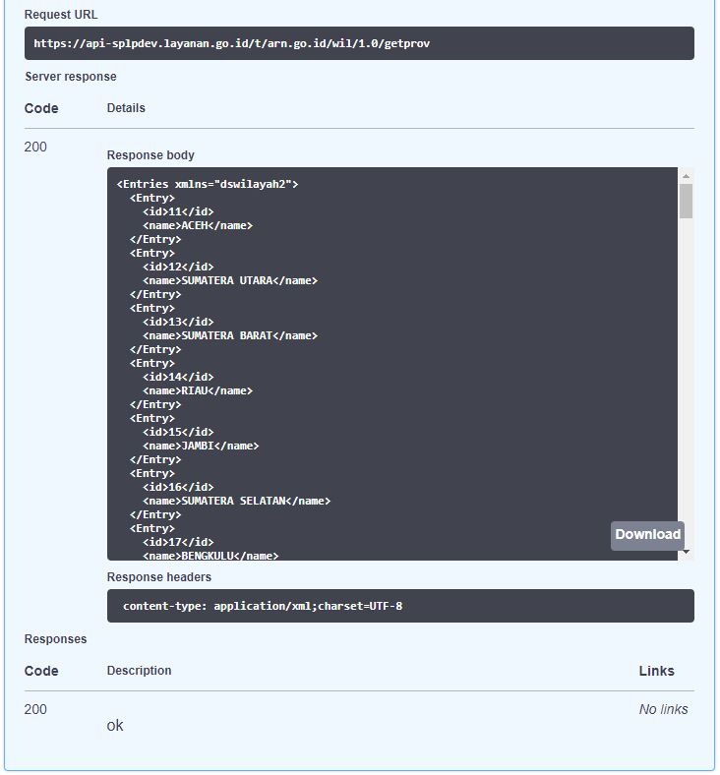
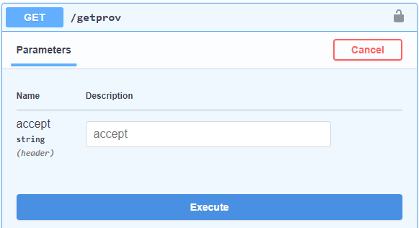

Slide 23
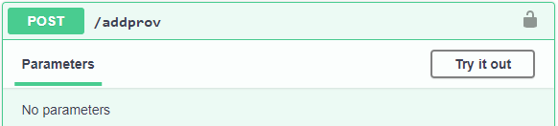
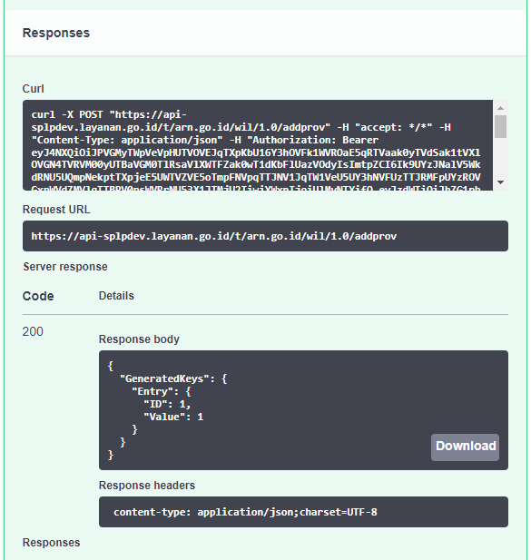
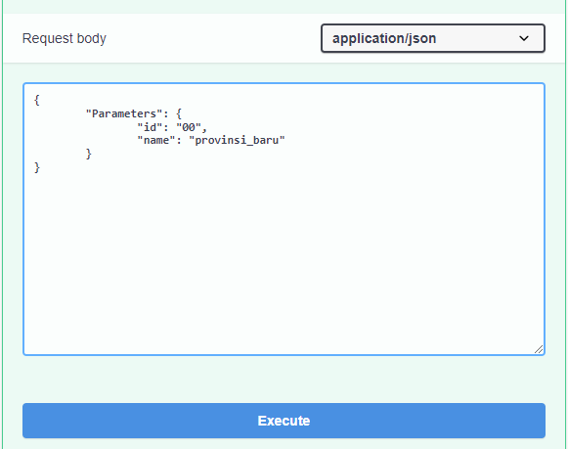
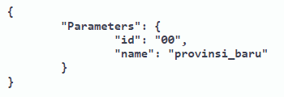

Slide 24
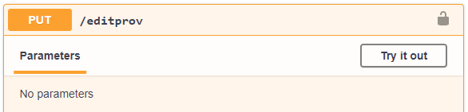
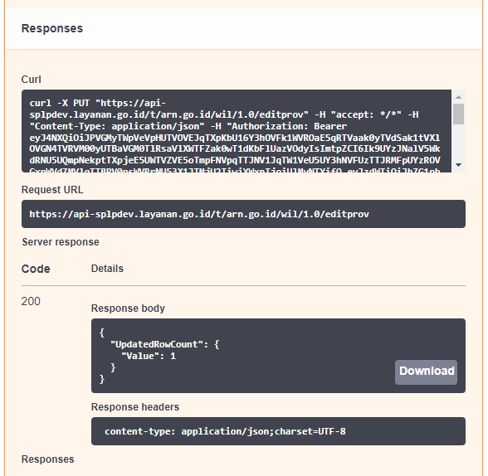
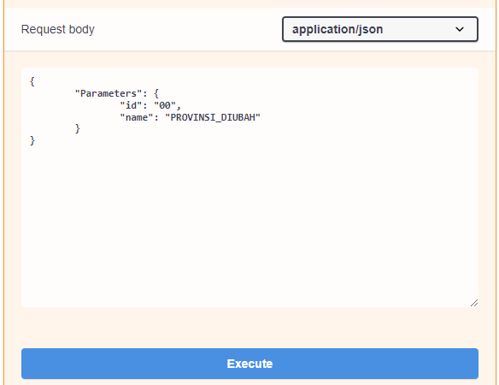
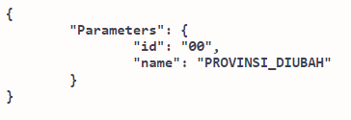

Slide 25
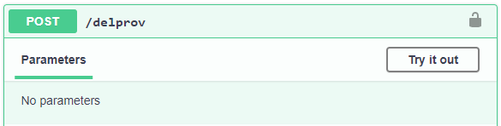
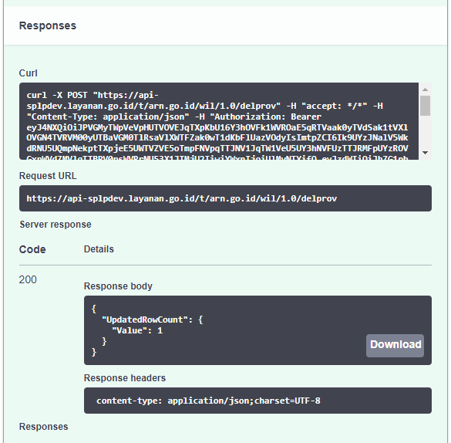
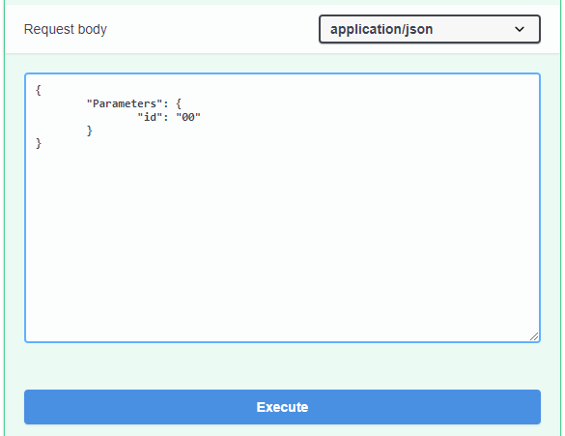
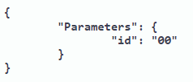
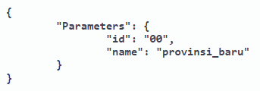

Slide 26
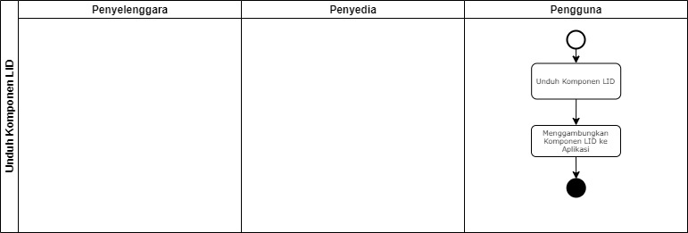
Import Postman Collection

Slide 27
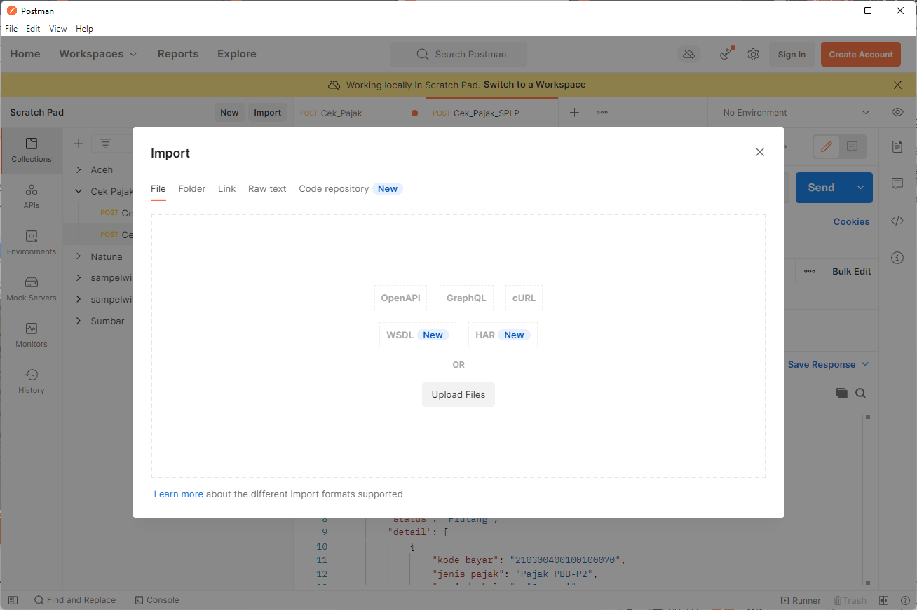
Pada halaman Coba (Tab API)
Klik Postman Collection
File Postman Collection akan tersimpan
Buka aplikasi Postman untuk membuka file Postman Collection tersebut
Klik OpenAPI untuk unduh dalam bentuk swageger.json
Klik File
Klik Import
Klik Upload Files
Pilih file Postmant Collection
Klik Import

Slide 28
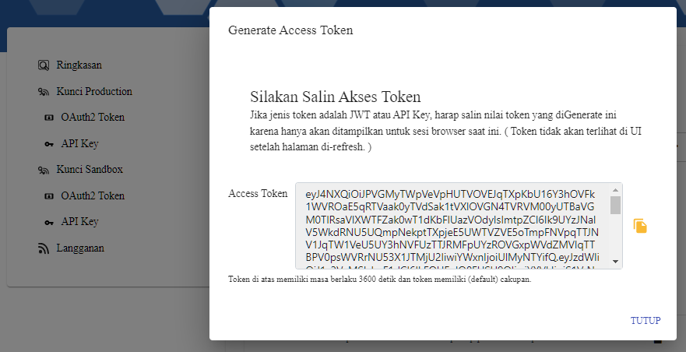
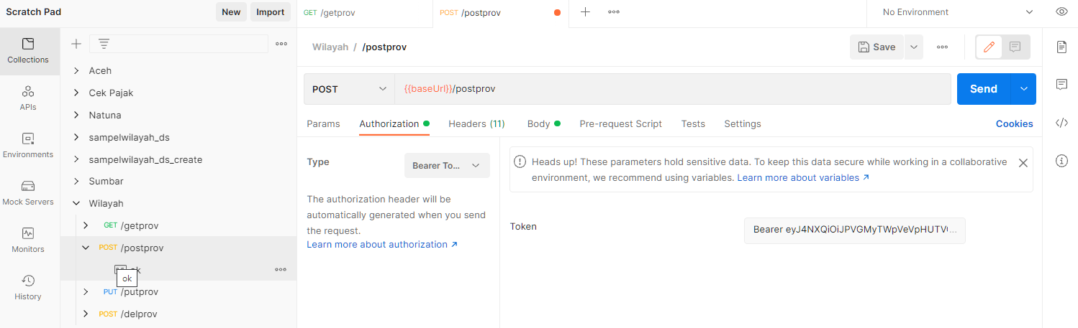
Gunakan Token yang di-Generate di halaman OAuth2 Token pada halaman Aplikasi Portal Pengguna untuk melakukan percobaan melalui Aplikasi Postman menggunakan Postmant Collection. Bisa juga gunakan API Key untuk Validitas yang lebih lama.
Pengguna dapat meminta Penyedia mematikan konfigurasi Keamanan di Konfigurasi Resources shingga percobaan dapan digunakan tanpa perlu “Credentials”.

